Slide 1

Қысқаша көбейту формулалары
«№7 жалпы білім беретін мектеп» КММ-сі
Базарбаева Несибели Максетбаевна

Slide 2
«АКТ-заманауи білім саласының ажырамас бөлігі»
Ақпараттық – коммуникациялық технологияның келешек ұрпақтың жан – жақты білім алуына, іскер әрі талантты, шығармашылығы мол, еркін дамуына жағдай жасау үшін тигізер пайдасы аса мол. Сол себепті әрбір ұстаз заманауи білім беру үрдісінен қалыс қалмай үнемі ізденісте болып, акт-ны білім беруде тиімді қолданып, оқушыларға ақпаратты әртүрлі тәсілде шеберлікпен жеткізе білуі тиіс.

Slide 3
АКТ-ны қолдану мұғалім үшін де, оқушыларға да өте ыңғайлы. Сондықтан да мен күнделікті сабақ барысында акт түрлерін үнемі қолданамын және өзге де ұстаздармен тәжірибе алмасуды жөн көрдім.
Өзімнің 7-сынып оқушыларына алгебра пәнінен «Қысқаша көбейту формулалары» тақырыбында өткізген сабағымда қандай акт түрлерін қолданғаным жайында тоқталып өтемін.

Slide 4
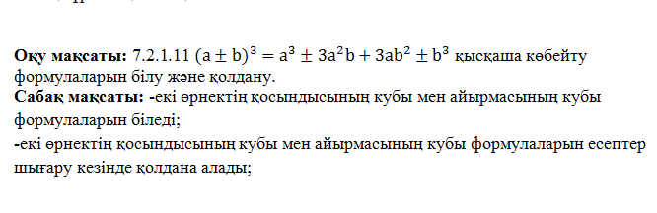
Тақырыбы: Қысқаша көбейту формулалары
Алгебра, 7-сынып

Slide 5
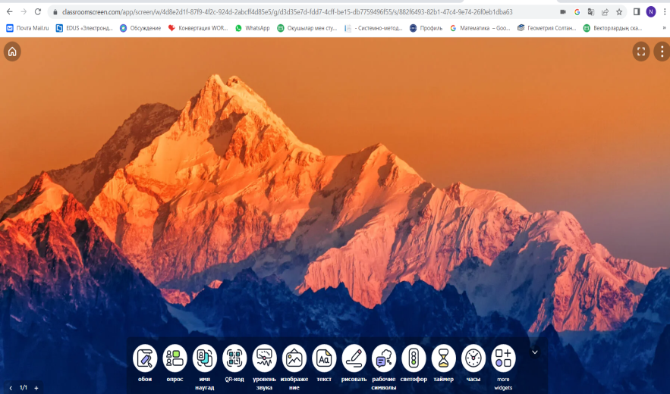
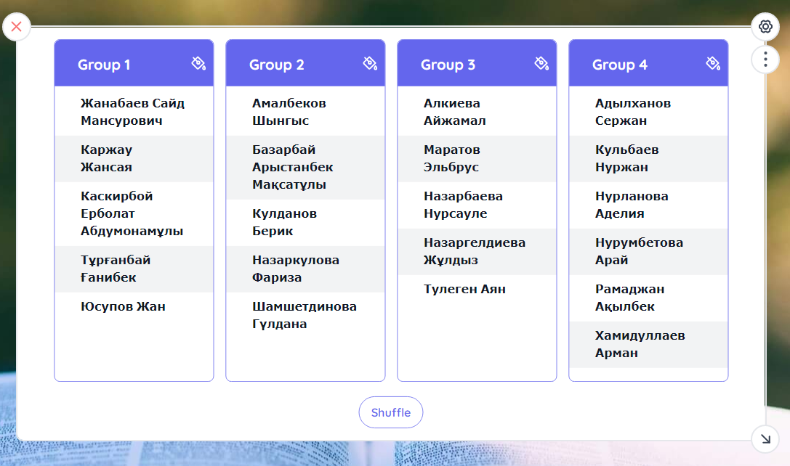
classroomscreen.com бағдарламасы
Сабақты ұйымдастыру кезеңінде мен оқушыларды топқа бөлу үшін үнемі кездейсоқ генератор арқылы бөлемін. Себебі кездейсоқ генератор арқылы топқа бөліп уақыт үнемдеуге болады. Ол үшін мен classroomscreen.com платформасын қолданамын.

Slide 6
bilimland.kz платформасы
Жаңа тақырыптың мазмұнын ашу үшін ой қозғау мақсатында оқушыларға төмендегі сұрақтарды қойдым.
1) Текше қандай фигура?
2) Текшенің көлемін қалай табуға болады?
3) Бір қыры a+b болатын текшенің көлемін қалай табуға болады?
Оқушылар өз пікірлерімен бөліскен соң, олардың пікірлерін әрі қарай толықтыру мақсатында оқушыларға bilimland.kz порталынан видеоролик көрсетілді. bilimland.kz порталының ерекшелігі мұнда барлық пәндер бойынша өтілетін тақырыптар толық қамтылып, әр тақырып бойынша видеороликтер, конспекттер, тапсырмалар, тест тапсырмалары, өзіндік жұмыстар берілген. Сол себепті де бұл платформаны мұғалім үшін үлкен көмекші құрал деуге болады. bilimland.kz порталы секілді мектеп деңгейдегі математика есептері қамтылған Qalan математикалық платформасын да сабақ барысында қолдануға болады.

Slide 7
canva.com және www.thinglink.com бағдарламалары
Оқушыларға сабақ мақсатымен танысу үшін canva.com бағдарламасы арқылы жасалған «жетістіктер баспалдағы» интерактивти плакаты ұсынылды және сабақ мақсаты, тапсырмалар осы презентацияға гиперсілтеме арқылы енгізілді. Гиперсілтемені www.thinglink.com бағдарламасы арқылы енгіздік. Бұл бізге оқушыларға тапсырмаларды, видеороликтерді, қажетті материалдарды барлығын бір сілтеме арқылы жіберуге мүмкіндік береді. Бұл әсіресе сабақты онлайн форматта өткенде өте ыңғайлы болады.
https://www.thinglink.com/scene/1694278809114641188

Slide 8
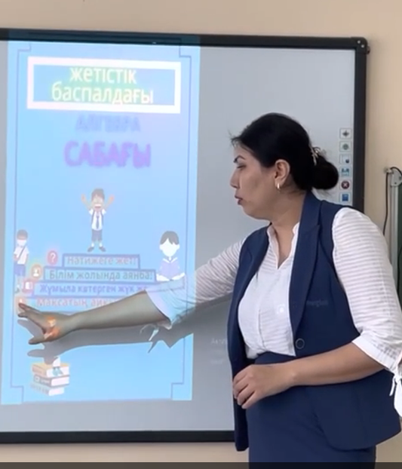
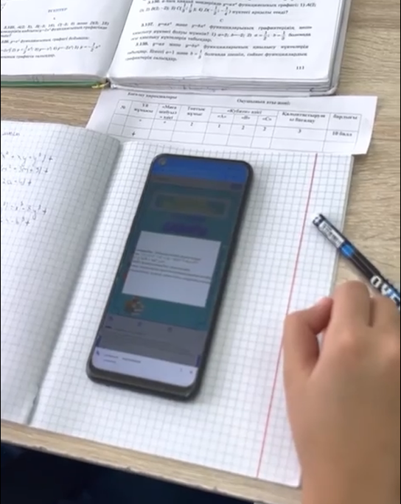
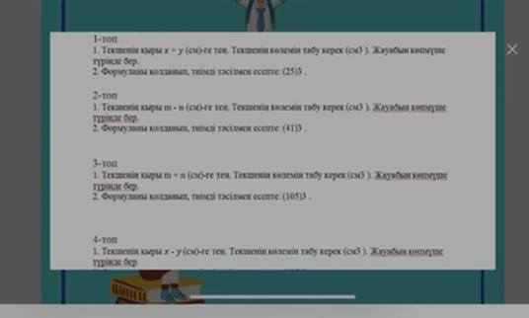
Сабақ барысы
https://www.thinglink.com/scene/1694278809114641188

Slide 9
www.zipgrade.com бағдарламасы
Сабақ соңында қалыптастырушы бағалау тапсырмалары ретінде 10 сұрақтан құралған тест тапсырмаларын ұсындым.
Тест тапсырмаларын тексеруге уақыт үнемдеу үшін оқушыларға арнайы жауап парақшалары таратылды. Оқушылар жауап парақшасын белгілеп болған соң www.zipgrade.com платформасы арқылы тексеріп шықтым. Бұл бағдарлама бізге оқушылардың орындаған тапсырмаларын тексеру барысында уақыт үнемдеуге үлкен мүмкіндік береді. . Олардың қанша сұраққа дұрыс жауап берілгендігі, қай сұрақтан қателескендігі барлығын көрсетеді. Сондай-ақ оқушыларды ұлттық біріңғай тестілеуге дайындық барысында тест тапсырмаларын тексеру үшін өте ыңғайлы бағдарлама болып табылады.

Slide 10
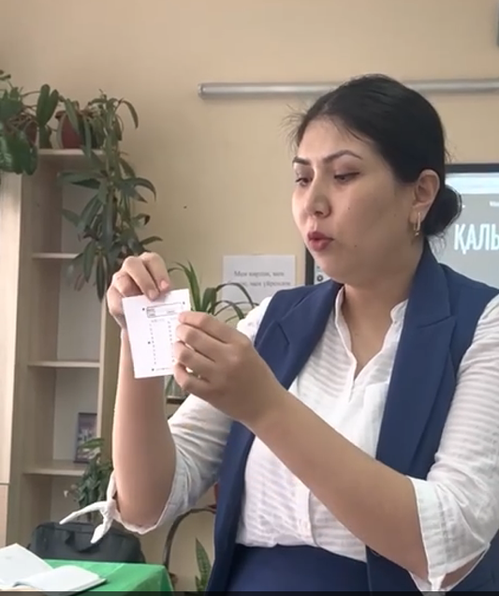
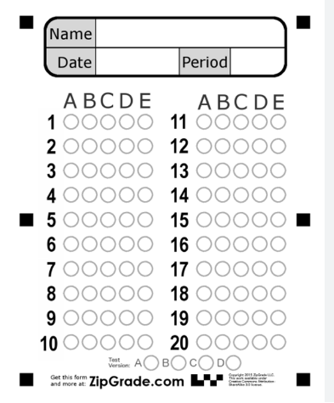
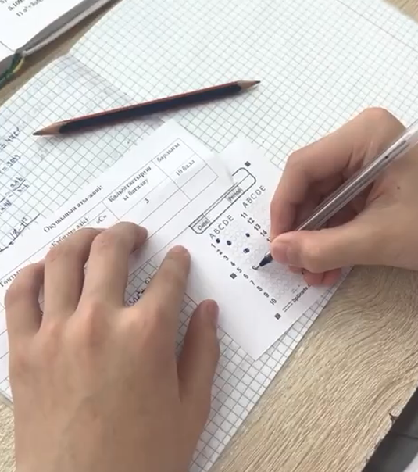
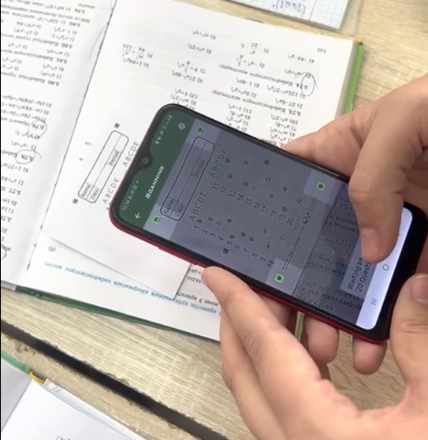
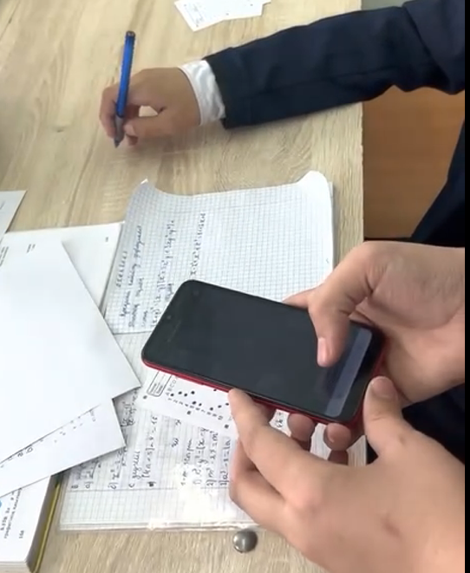
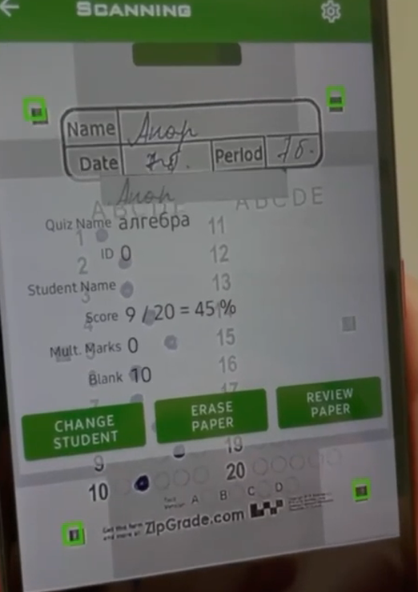
Сабақ барысы:

Slide 11
Назарларыңызға рақмет!

